Slide 1

חברי צוות:
ליאור וונש, ליעד וקסמן,
אלרואי כהנא, ולד ברקנס,
אלדד קרונפלד
מצגת סיכום צוות מספר 1

Slide 2
תוכן עניינים
בקרה על מסמך הסכמות- אלדד
הגדרת ציפיות, קביעת מוסכמות וחלוקת עבודה. - ולד
תהליך עבודה בעיות שעלו. ליעד
מסקנות שעלו. - אלרואי
כלים שעלו - ליאור
סיכום וטיפים לסטודנטים בשנים הבאות - ליאור

Slide 3

מסמך הסכמות
מטרת הצוות
חברי הצוות
מפגשי הצוות
מנגנוני גיבוי והערכה
משאבים
קבלת החלטות
קונפליקטים
ניהול סיכונים

Slide 4
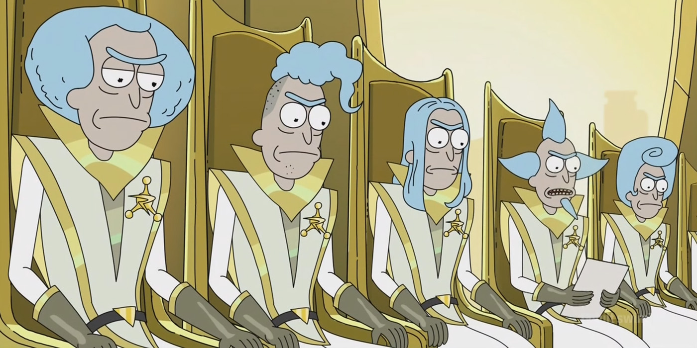
מסמך הסכמות - בקרה
מטרת הצוות - בשבילנו הצלחה צוותית היא סיום עבודת בזמן.
חברי הצוות - החלטנו בתחילת הפרויקט לעבוד ב egoless,
אבל המציאות החטיבה עבודה קצת יותר היררכית.
מפגשי צוות - במשך כל הפרויקט נפגשנו לפחות פעם בשבועיים.
מנגנוני גיבוי הערכה ובקרה - השתמשנו בgithub לאורך העבודה .
הערכה בקבוצה הייתה הערכת עמיתים לפני גיבוי.

Slide 5

מסמך הסכמות - בקרה
משאבים - מרכזיים הם: זמן, ממצאים צוותיים ומפגשים צוותיים .
קבלת החלטות וקונפליקטים - במהלך העבודה דאגנו לעבוד בצורה דמוקרטית
ניהול סיכונים - בכל פגישה עשינו הערכת מצב וחלוקת עבודה.

Slide 6
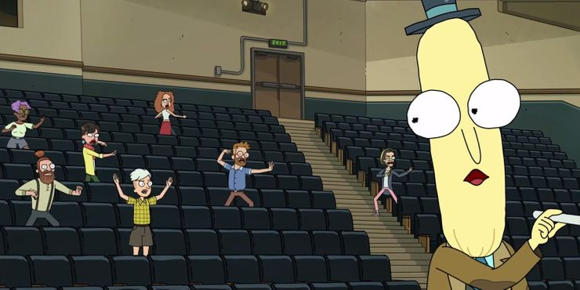
ציפיות מהפרויקט
להצליח בפרויקט
הצלחה לעמוד במשימות בזמן.
הצלחה ביעדים קבוצתיים
הצלחה תפקוד תקין בסמסטר
ארגון
להתחמק "מגורמים מעקבים"
מפגשים שבועיים
שיטת עבודה egoless

Slide 7
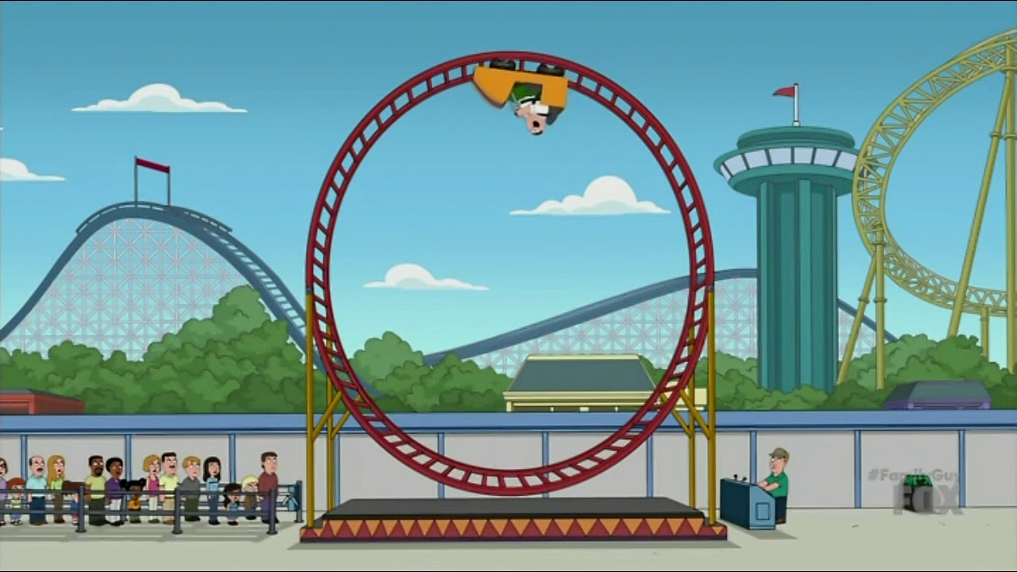
כיצד רצינו שהעבודה תיראה
קבלת מטלה
סיום והגשת המטלה
חלוקת עבודה
בקרה ותיקון
עבודה עצמאית

Slide 8
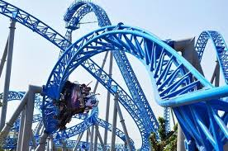

כיצד העבודה הייתה באמת
קבלת מטלה- עמדנו בזה ב-100% .
חלוקת עבודה- חילקנו עבודה באופן שווה כמה שאפשר, אבל יש כאלה שזלגו לעבודות של אחרים.
עבודה עצמאית- כל אחד סיים את העבודות שלו בזמן, מי שהתקשה נעזר בחברי הצוות (לאלה שנשארו להם כוחות, לפחות).
בקרה ותיקון- פגישה קשה. רק החזקים שרדו אותה.
סיום הגשת המטלה- יום מבורך, אחד חברי הצוות
שולח הודעה בוואטסאפ "אני מגיש",
כולם מגיבים ב-" " ונעלמים עד לפעם הבאה.
Notes:
שלום אני ליעד אני רוצה להמשיך על הנושא שולאד דיבר
הוא סיפר לכם על העבודה שרצינו שתיהיה, ואני אדבר על התכלס איך באמת עבדנו
אני אדבר על הנושאים לפי הדיאגרמה שהוא הציג בשקף הקודם
אז מבחינת קבלת המטלה...
חלוקת עבודה:חילקנו עבודה באופן שווה כמה שאפשר יש כאלו שסיימו מוקדם יותר מאחרים וזלגו לעבודות של אחרים ללא הסכמתם
בקרה ותיקון: היינו עושים פגישות צוות בא כל אחד מציג את המשימות שלו וחוטף ביקורת מכל הכיוונים ורשימה ענקית על מה לתקן ומה הוא עשה לא בסדר

Slide 9
בעיות שעלו ופתרונות
פתרון | בעיות
הפחתה או דחייה של מפגשים | עומס מקורסים אחרים
מציאת זמן שרוב חברי הצוות יכולים ומי שחסר מקבל עדכון | קושי בתיאום מפגשי הצוות
הסברה מפורטת בעת חלוקת המשימות | חוסר התאמה בציפיות בין חברי הצוות
לא נמצא עדיין | קושי בקבלת ביקורת והתגמשות לתיקונים

Slide 10
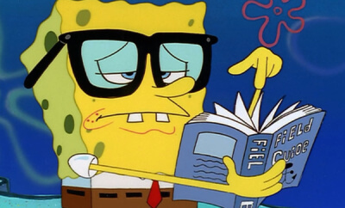
תובנות ומסקנות שעלו במהלך העבודה
תקשורת צוותית חשובה מאוד בעמידה בזמנים ומעקב בהתקדמות בעבודה.
בכל מפגש כל חבר צוות יסביר על העבודה שהוא עשה כדי שכל חברי הצוות יוכלו להיות באותו קו איתו ובכך יממשו את חלק העבודה שלהם בהתאם ובהבנה מלאה יותר.
חלוקת העבודה יתבסס ע"פ ניסיון של חברי הצוות בתחום ובנושאים שעסקו בשלבים מוקדמים.
יש להציב תאריכי יעד לסיום עבודה ולהציב רשימת מטרות שהצוות שואף להגיע לאחר כל קבלת מטלה.

Slide 11






כלים לעבודת צוות
TortoiseGit – ממשק לתפעול קל של Git שיתופי ולהשוואה בין קטעי קוד
Discord – למפגשים בין חברי הצוות מרחוק
Google Drive – לשיתוף ועריכת מסמכים כגון word, excel, powerpoint לעריכת סקרים על מנת להגיע להחלטות בתוך הצוות
Google Calendar – למעקב שיתופי אחרי לו"ז הפגישות ומועדי ההגשה
AnyDesk – תוכנה לשיתוף המסך ושליטה מרחוק
Notes:
תודה לאלרואי, אני ליאור ואני ידבר על כלים שהשתמשנו בהם לעבודת צוות ואתן קצת טיפים לסטודנטים בסמסטרים הבאים
tortoiseGit - מחליף למידה של פקודות מסורבלות להעלאה והורדה מהגיט
Discord -

Slide 12
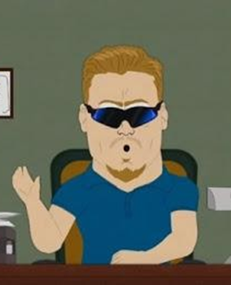
טיפים לסטודנטים
• אי דחיית משימות ל"דקה ה90"
• ביטוי עצמי של כל חברי הצוות בלי יוצא מן הכלל
• הגעה לפשרה בויכוחים שלא מגיעים לעמק השווה
• חלוקת עבודה באופן שוויוני אך לפי יכולת של כל אחד
• מתן עזרה והתייעצות בתוך הצוות, שותפות במשימות
• עבודה עם כלים נחוצים וצבירת ניסיון בהם
Notes:
כל פעם שקיבלנו משימה, ישר התחלנו לחלק את העבודה ולקבוע דדליינים
חשוב שכל אחד מחברי הקבוצה יגיד מה שהוא רוצה (גם אם זה מתקבל וגם אם לא) כדי להעלות פרספקטיבות של כל חברי הצוות
לפעמים בעבודת צוות מגיעים לויכוחים שיכולים להימשך כמה דקות אבל לפעמים גם כמה שעות, לכן חשוב להתפשר בשלב מוקדם של הויכוח ולא לבזבז זמן יקר
חשוב לתת את הליד לחבר צוות שיותר מומחה בנושא שעליו עובדים, על מנת להשתמש בניסיון שלו ולעבוד לפי זה
חלוקה של תתי-משימות לאנשים או לקבוצות קטנות של אנשים כך שלעתים רחוקות ייצא מצב שבו חבר צוות עובד לבד לגמרי
אז חוץ מהכלים שצוות המרצים נותן יש את הכלים שציינתי קודם ויעזרו בעבודת צוות בעיקר, חשוב להתנסות בהם לפני שימוש קונקרטי במשימה חדשה ולחסוך ככה בעיות שגורמות לבזבוז זמן

Slide 13
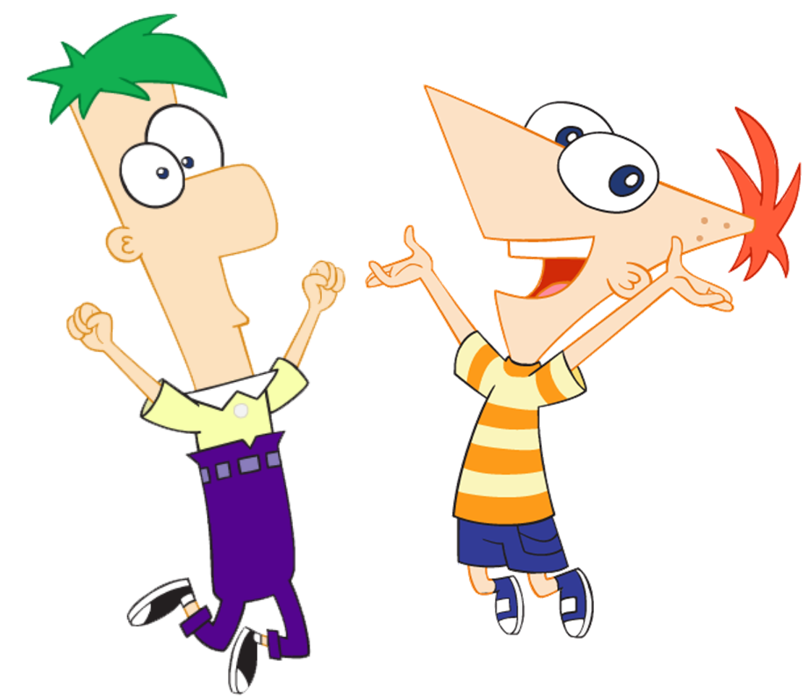
תודה רבה על ההקשבה צוות 1
!
בהצלחה

